Slide 1
Chapter 05 참조 타입

Slide 2
5.1 데이터 타입 분류
5.2 메모리 사용 영역
5.3 참조 타입 변수의 ==, != 연산
5.4 null과 NullPointerException
5.5 문자열(String) 타입
5.6 배열(Array) 타입
5.7 다차원 배열
5.8 객체를 참조하는 배열
5.9 배열 복사
5.10 배열 항목 반복을 위한 향상된 for 문
5.11 main( ) 메소드의 String[ ] 매개변수 용도
5.12 열거(Enum) 타입

Slide 3
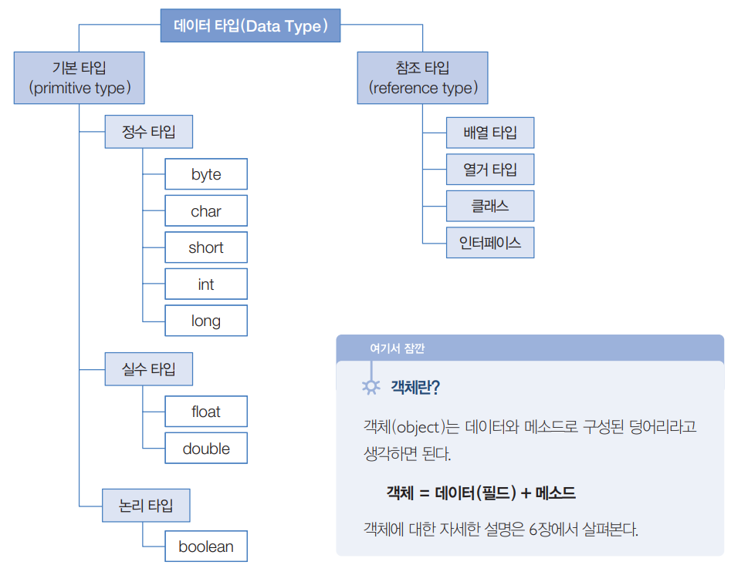
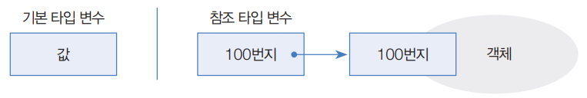
5.1 데이터 타입 분류
참조 타입
객체의 번지를 참조하는 타입.
배열, 열거, 클래스, 인터페이스 타입
기본 타입으로 선언된 변수는 값 자체 를 저장하지만, 참조 타입으로 선언된 변수는 객체가 생성된 메모리 번지를 저장

Slide 4
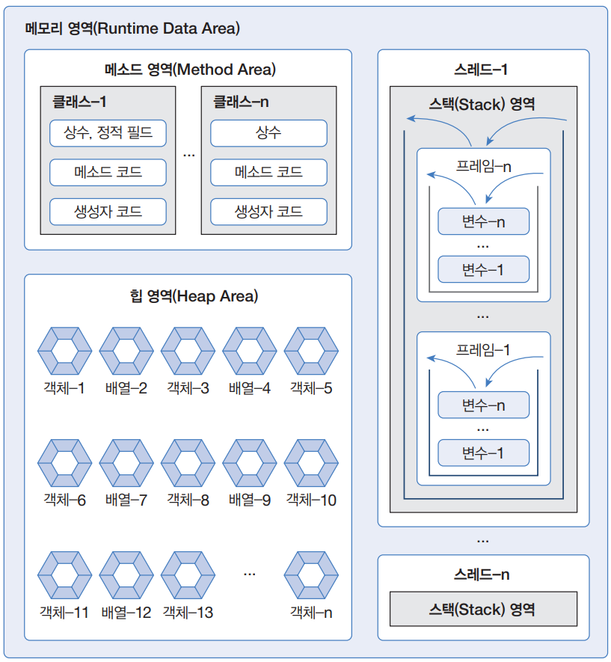
5.2 메모리 사용 영역
메소드, 힙, 스택 영역
JVM은 운영체제에서 할당받은 메모리 영역을 메소드 영역, 힙 영역, 스택 영역으로 구분해서 사용
메소드 영역: 바이트코드 파일을 읽은 내용이 저장되는 영역
힙 영역: 객체가 생성되는 영역. 객체의 번지는 메소드 영역과 스택 영역의 상수와 변수에서 참조
스택 영역: 메소드를 호출할 때마다 생성되는 프레임이 저장되는 영역

Slide 5
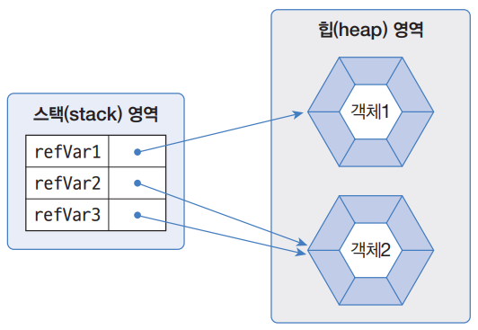
5.3 참조 타입 변수의 ==, != 연산
==, != 연산자
==, != 연산자는 객체의 번지를 비교해 변수의 값이 같은지, 아닌지를 조사
번지가 같다면 동일한 객체를 참조하는 것이고, 다르다면 다른 객체를 참조하는 것

Slide 6
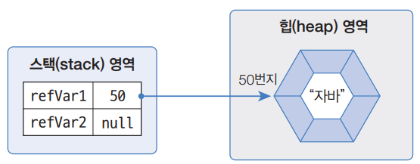
5.4 null과 NullPointerException
null 값
null(널) 값: 참조 타입 변수는 아직 번지를 저장하고 있지 않다는 뜻
null도 초기값으로 사용할 수 있기 때문에 null로 초기화된 참조 변수는 스택 영역에 생성
NullPointerException
변수가 null인 상태에서 객체의 데이터나 메소드를 사용하려 할 때 발생하는 예외
참조 변수가 객체를 정확히 참조하도록 번지를 대입해야 해결됨

Slide 7
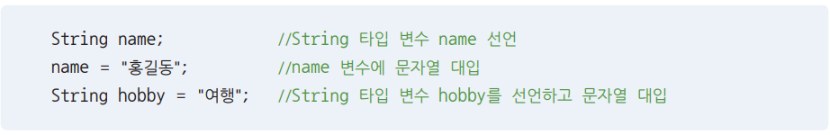
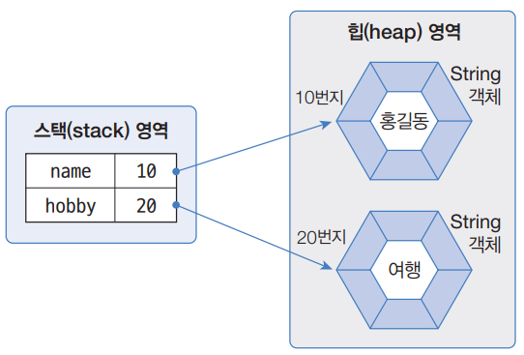
5.5 문자열(String) 타입
String 타입
문자열은 String 객체로 생성

Slide 8
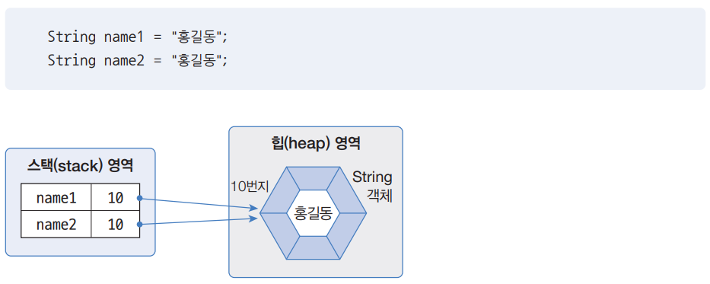
5.5 문자열(String) 타입
문자열 비교
문자열 리터럴이 동일하다면 String 객체를 공유
new 연산자(객체 생성 연산자)로 직접 String 객체를 생성/대입 가능

Slide 9

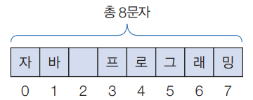
5.5 문자열(String) 타입
문자열 추출
charAt() 메소드로 문자열에서 매개값으로 주어진 인덱스의 문자를 리턴해 특정 위치의 문자를 얻을 수 있음
문자열 길이
문자열에서 문자의 개수를 얻고 싶다면 length() 메소드를 사용

Slide 10
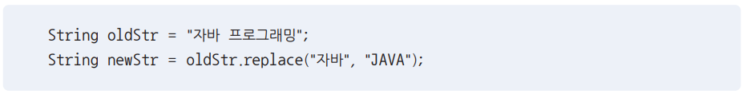
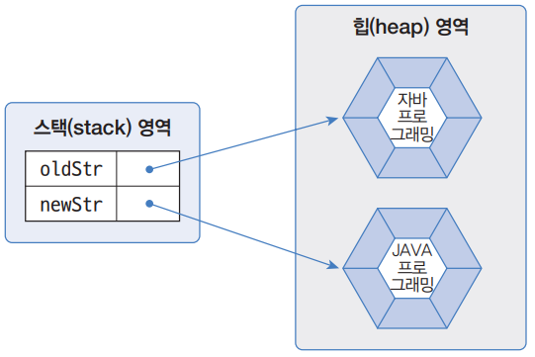
5.5 문자열(String) 타입
문자열 대체
replace() 메소드는 기존 문자열은 그대로 두고, 대체한 새로운 문자열을 리턴

Slide 11
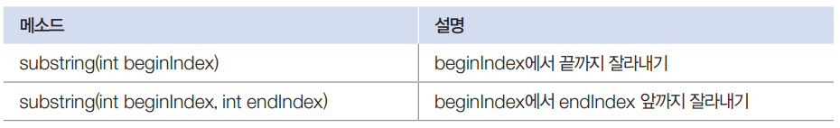
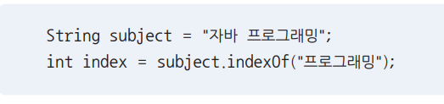

5.5 문자열(String) 타입
문자열 잘라내기
문자열에서 특정 위치의 문자열을 잘라내어 가져오고 싶다면 substring() 메소드를 사용
문자열 찾기
문자열에서 특정 문자열의 위치를 찾고자 할 때에는 indexOf() 메소드를 사용

Slide 12
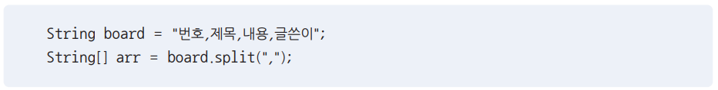

5.5 문자열(String) 타입
문자열 분리
구분자가 있는 여러 개의 문자열을 분리할 때 split() 메소드를 사용

Slide 13
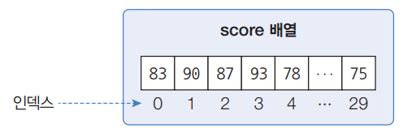
5.6 배열(Array) 타입
배열
연속된 공간에 값을 나열시키고, 각 값에 인덱스를 부여해 놓은 자료구조
인덱스는 대괄호 [ ]와 함께 사용하여 각 항목의 값을 읽거나 저장하는데 사용
배열 변수 선언
두 가지 형태로 작성. 첫 번째가 관례적인 표기
배열은 힙 영역에 생성되고 배열 변수는 힙 영역의 배열 주소를 저장
참조할 배열이 없다면 배열 변수도 null로 초기화할 수 있다

Slide 14
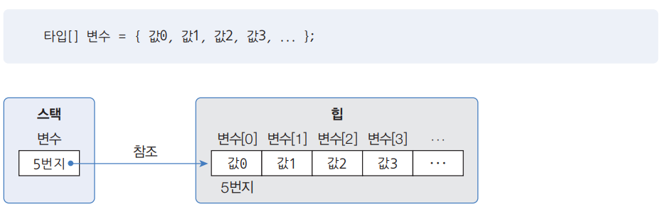
5.6 배열(Array) 타입
값 목록으로 배열 생성
배열에 저장될 값의 목록이 있다면, 다음과 같이 간단하게 배열을 생성할 수 있음
배열 변수를 선언한 시점과 값 목록이 대입되는 시점이 다르다면 new 타입[ ]을 중괄호 앞에 붙여줌. 타입은 배열 변수를 선언할 때 사용한 타입과 동일하게 지정

Slide 15
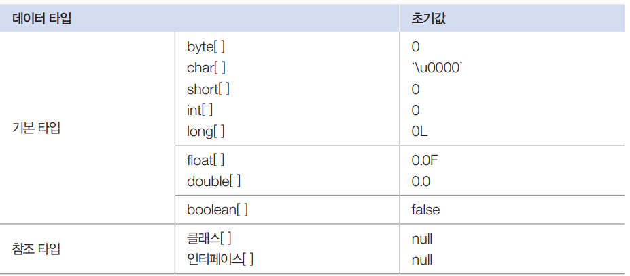
5.6 배열(Array) 타입
new 연산자로 배열 생성
new 연산자로 값의 목록은 없지만 향후 값들을 저장할 목적으로 배열을 미리 생성
new 연산자로 배열을 처음 생성하면 배열 항목은 기본값으로 초기화된다.

Slide 16
5.6 배열(Array) 타입
배열 길이
배열의 길이란 배열에 저장할 수 있는 항목 수
코드에서 배열의 길이를 얻으려면 도트(.) 연산자를 사용해서 참조하는 배열의 length 필드를 읽음
배열의 length 필드는 읽기만 가능하므로 값을 변경할 수는 없음
배열 길이는 for 문을 사용해서 전체 배열 항목을 반복할 때 많이 사용

Slide 17
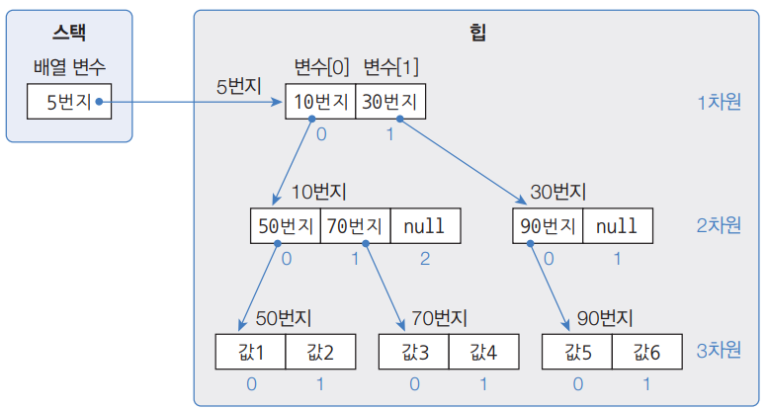
5.7 다차원 배열
다차원 배열
배열 항목에는 또 다른 배열이 대입된 배열

Slide 18
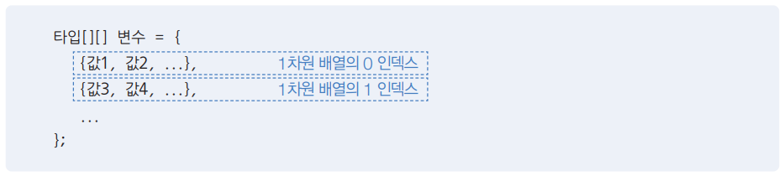
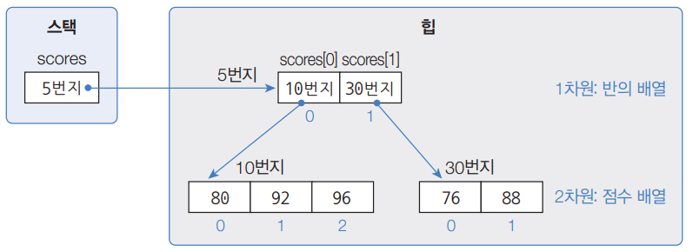
5.7 다차원 배열
값 목록으로 다차원 배열 생성
값 목록으로 다차원 배열을 생성 시 배열 변수 선언 시 타입 뒤에 대괄호 [ ]를 차원의 수만큼 붙이고, 값 목록도 마찬가지로 차원의 수만큼 중괄호를 중첩

Slide 19
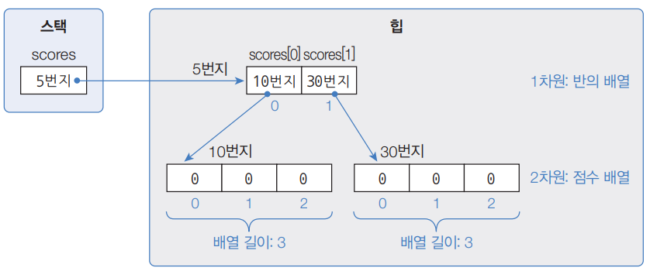
5.7 다차원 배열
new 연산자로 다차원 배열 생성
new 연산자로 다차원 배열을 생성하려면 배열 변수 선언 시 타입 뒤에 대괄호 [ ]를 차원의 수만큼 붙이고, new 타입 뒤에도 차원의 수만큼 대괄호 [ ]를 작성

Slide 20
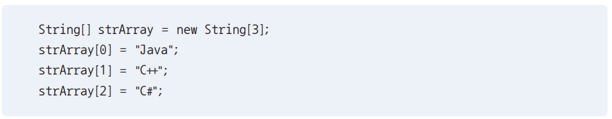
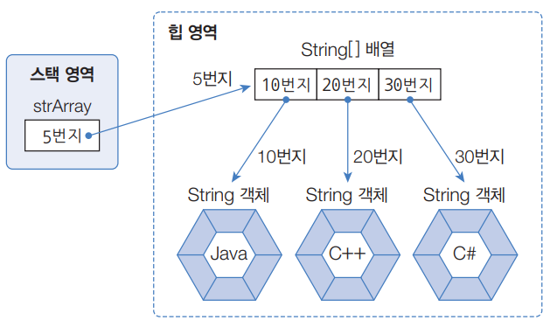
5.8 객체를 참조하는 배열
배열에서 객체 참조하기
기본 타입(byte, char, short, int, long, float, double, boolean) 배열은 각 항목에 값을 직접 저장
참조 타입(클래스, 인터페이스) 배열은 각 항목에 객체의 번지를 저장

Slide 21

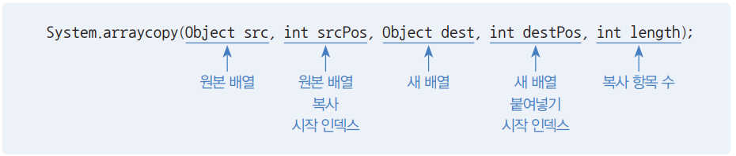
5.9 배열 복사
배열 복사하기
배열은 한 번 생성하면 길이를 변경할 수 없음. 더 많은 저장 공간이 필요하다면 더 큰 길이의 배열을 새로 만들고 이전 배열로부터 항목들을 복사해야 함.
System의 arraycopy() 메소드를 이용해 배열 복사 가능

Slide 22
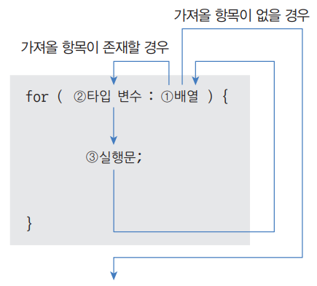
5.10 배열 항목 반복을 위한 향상된 for 문
배열 및 컬렉션 처리에 용이한 for 문
카운터 변수와 증감식을 사용하지 않고, 항목의 개수만큼 반복한 후 자동으로 for 문을 빠져나감
for 문이 실행되면 ①배열에서 가져올 항목이 있을 경우 ②변수에 항목을 저장, ③실행문을 실행
다시 반복해서 ①배열에서 가져올 다음 항목이 존재하면 ② → ③ → ①로 진행하고, 가져올 다음 항목이 없으면 for 문을 종료

Slide 23
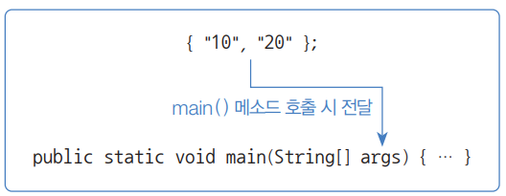
5.11 main() 메소드의 String[] 매개변수 용도
String[ ] args 매개변수의 필요성
자바 프로그램을 실행하기 위해 main() 메소드를 작성하면서 문자열 배열 형태인 String[ ] args 매개변수가 필요
프로그램 실행 시 입력값이 부족하면 길이가 0인 String 배열 참조

Slide 24
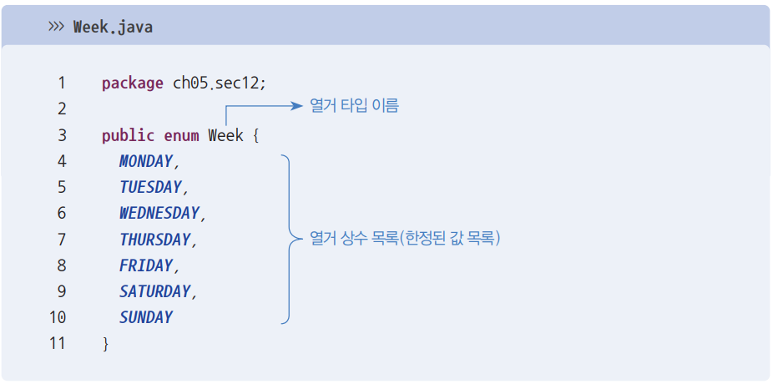
5.12 열거(Enum) 타입
한정된 값으로 이루어진 Enum 타입
요일, 계절처럼 한정된 값을 갖는 타입
먼저 열거 타입 이름으로 소스 파일(.java)을 생성하고 한정된 값을 코드로 정의
열거 타입 이름은 첫 문자를 대문자로 하고 캐멀 스타일로 지어주는 것이 관례

